Slide 1
Ресурсы дополнительного образования для социального воспитания обучающихся в детском объединении
«Юный исследователь»
МБУ ДО «Дворец пионеров и школьников г. Курска»
Балахнина Ольга Ивановна, педагог дополнительного образования

Slide 2
Воспитание – важнейшая функция дополнительного образования, стратегический общенациональный приоритет
Ребенок – субъект взаимоотношений со взрослыми.
Дети – представители:
информационного мира,
сетевого взаимодействия,
виртуального общения.

Slide 3
Главные задачи современного образования:
- раскрытие способностей каждого ребенка;
- воспитание порядочного и патриотического человека, готового к жизни в высокотехнологическом, конкурентном мире.
Преобразования в обществе , необходимость формирование человека нового века

Slide 4
Содержание социального воспитания во дворце пионеров и школьников
Непосредственное побуждение, заражение, вовлечение детей в совместную деятельность;
Ориентация на сознательную значимость и ценность занятий в детском объединении «Юный исследователь».

Slide 5
ГВП «В волшебном мире книг»
- «Вооруженные силы России»;
- игре – путешествии «Дерзающим судьба помогает»;
- заочном конкурсе «За все добро – расплатимся добром»;
- Праздник «Мифы древней Греции»;
- конкурсе творческих работ «Живое пламя», посвященном творчеству А.П. Гайдара» .
-
Приобретений социального опыта обучающимися - через красочные, эмоциональные события

Slide 6
Ресурсное обеспечение Д/О «Юный исследователь»
Ресурсы:
- программного подхода;
ценностно-смыслового содержания образования;
педагога дополнительного образования;
взаимодействия во Дворце пионеров школьников

Slide 7
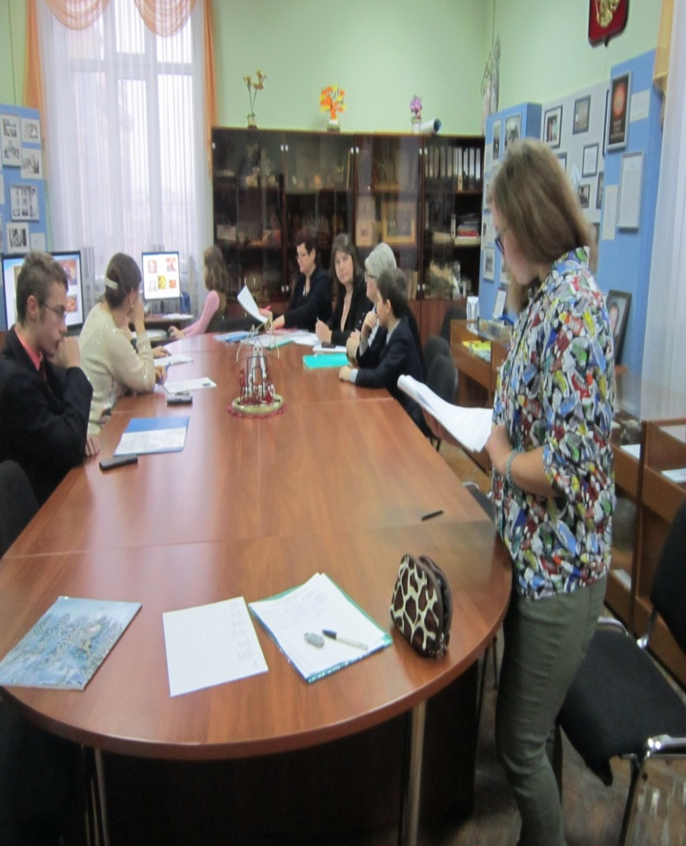
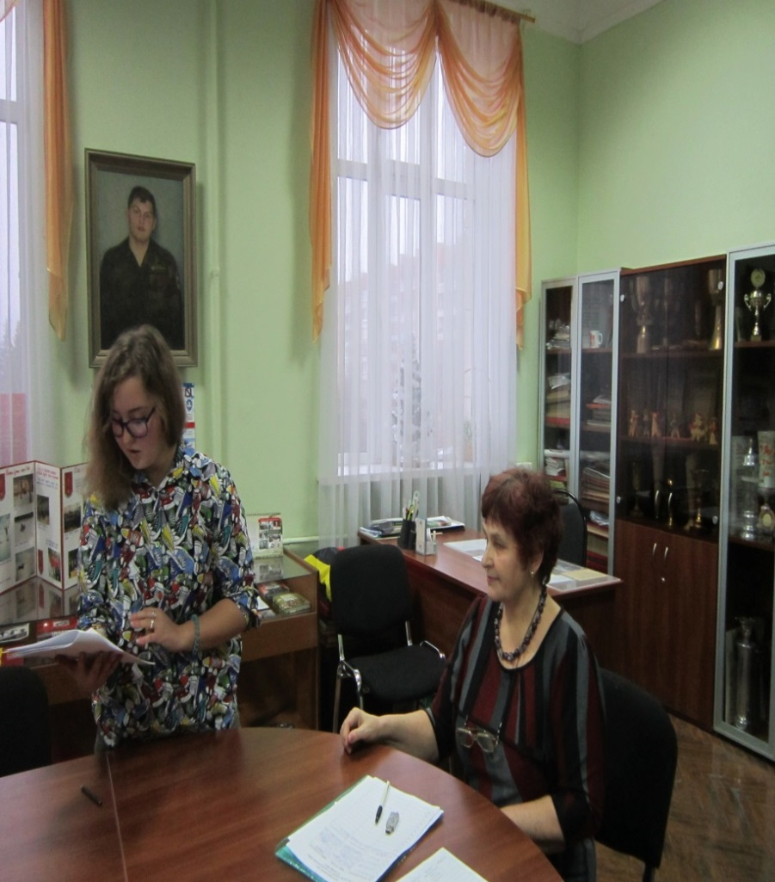
Конкурс исследовательских работ «Педагогические династии»

Slide 8
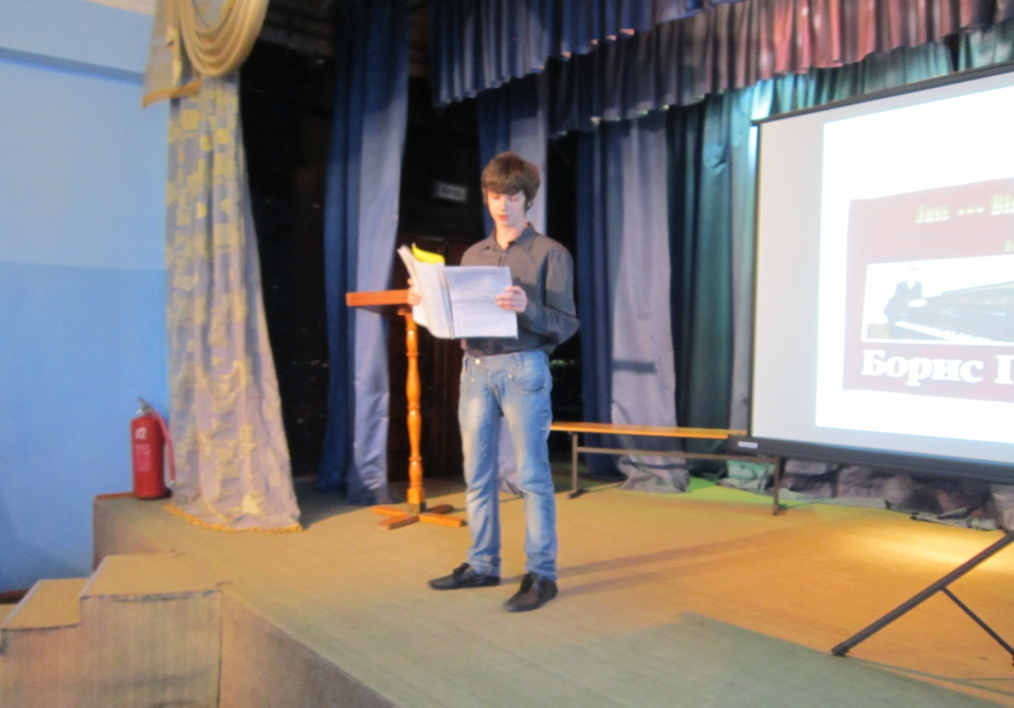
Конкурс исследовательских работ научного общества «ПОИСК» Дворца пионеров и школьников г. Курска
-

Slide 9
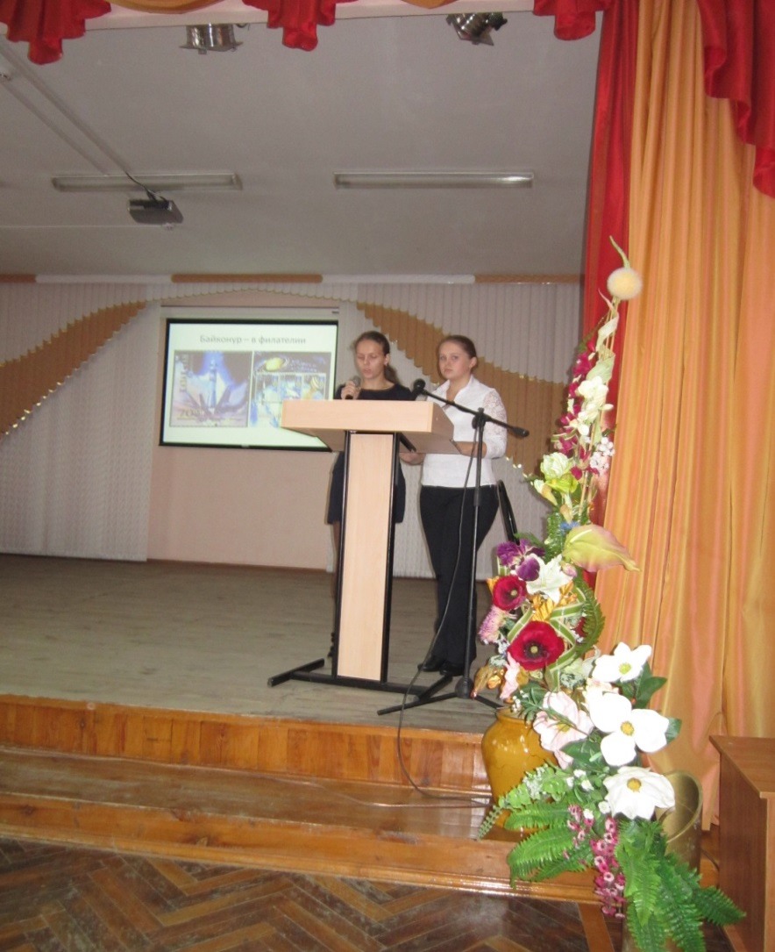
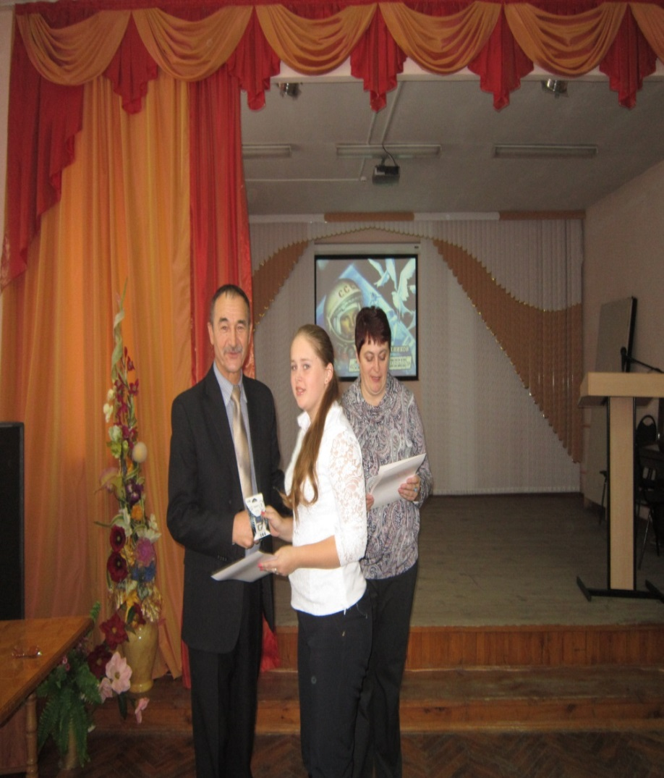
Областной конкурс исследовательских работ обучающихся

Slide 10
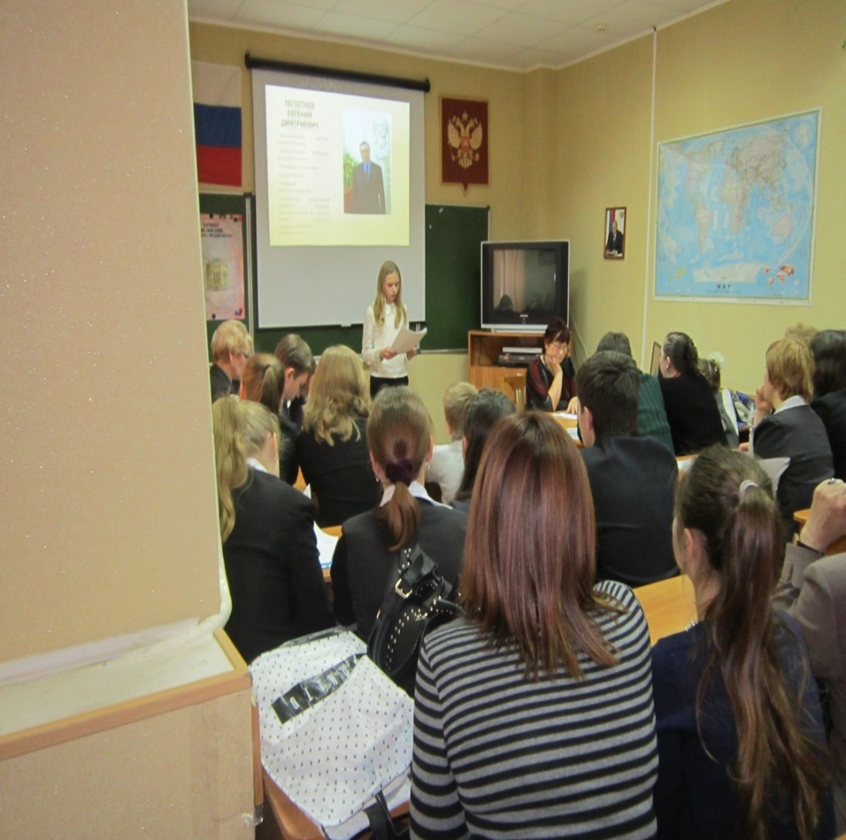
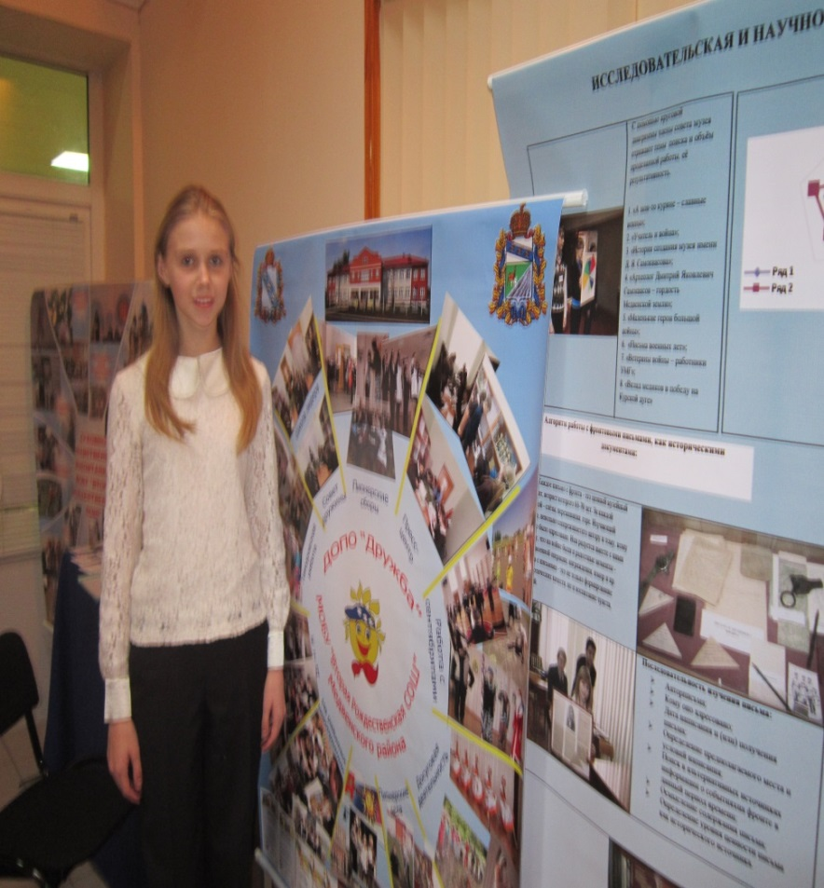
Областная итоговая конференция Всероссийского туристско-краеведческого движения «ОТЕЧЕСТВО»

Slide 11
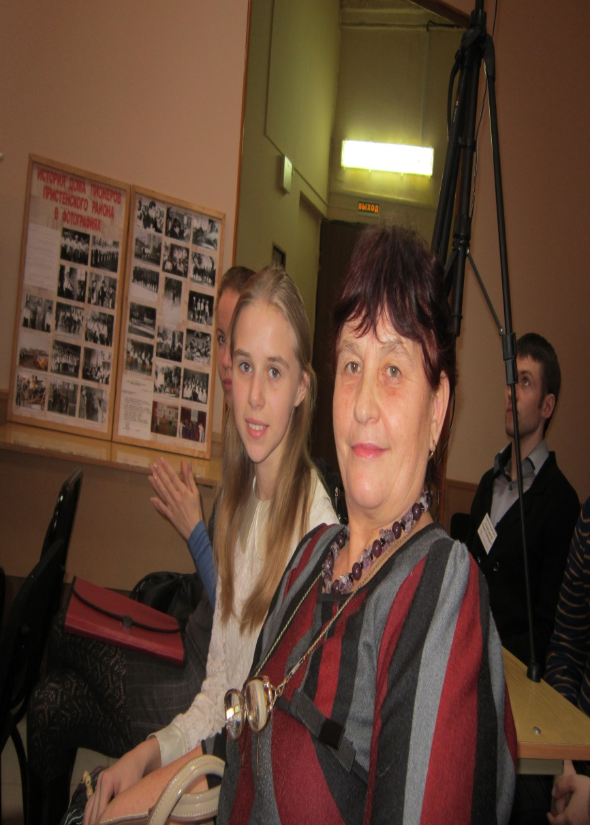
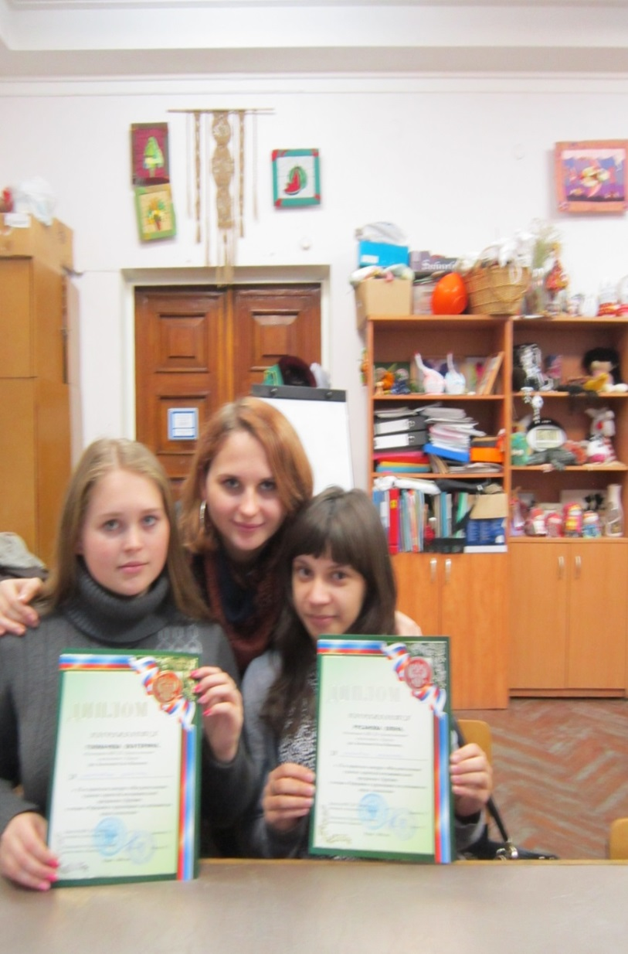

Slide 12
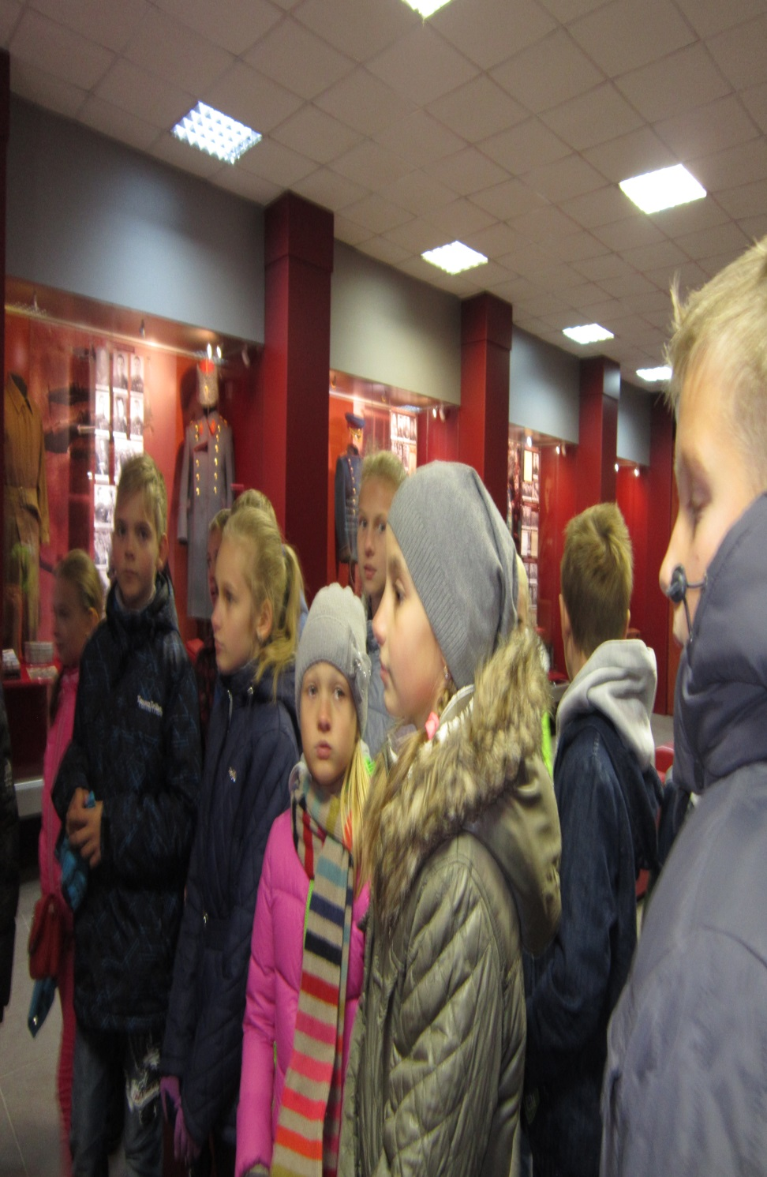
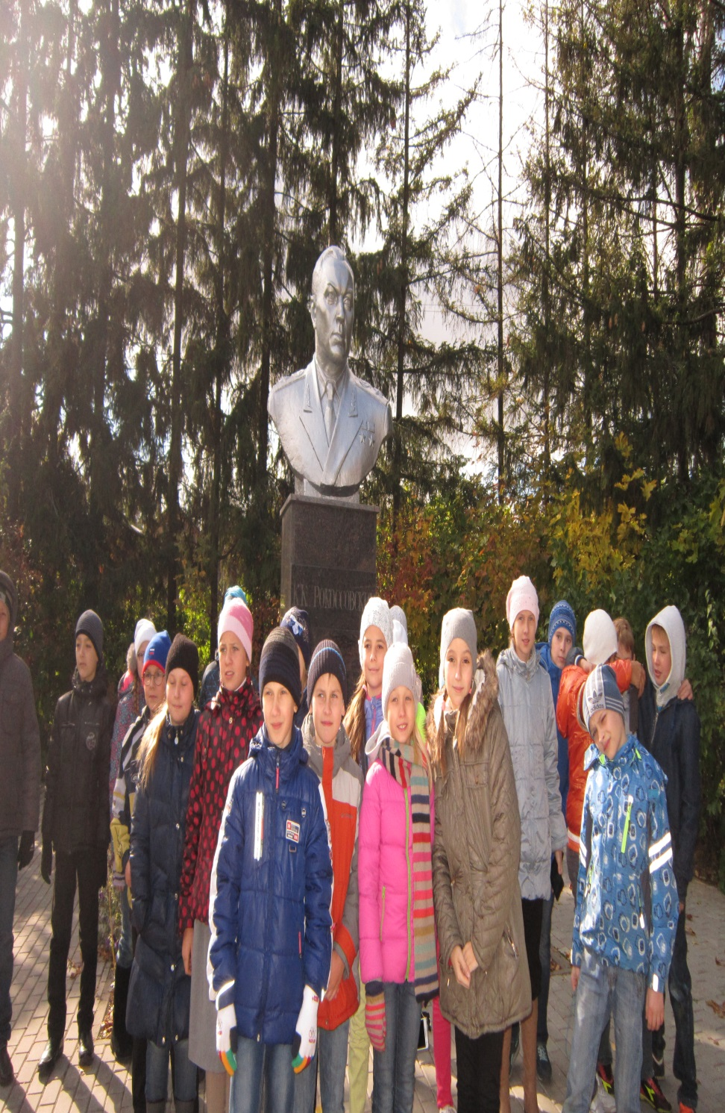

Slide 13
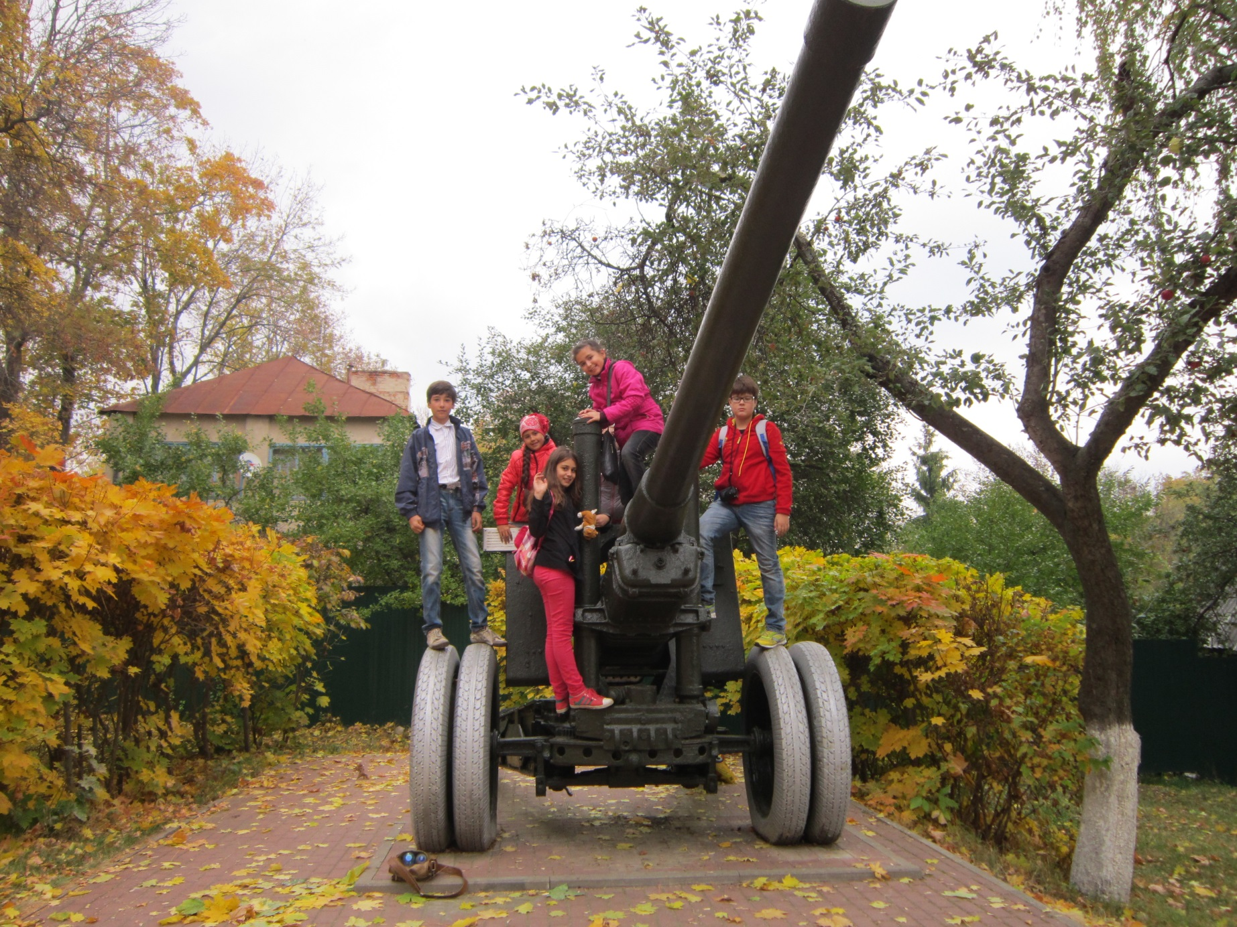

Slide 14


Slide 15
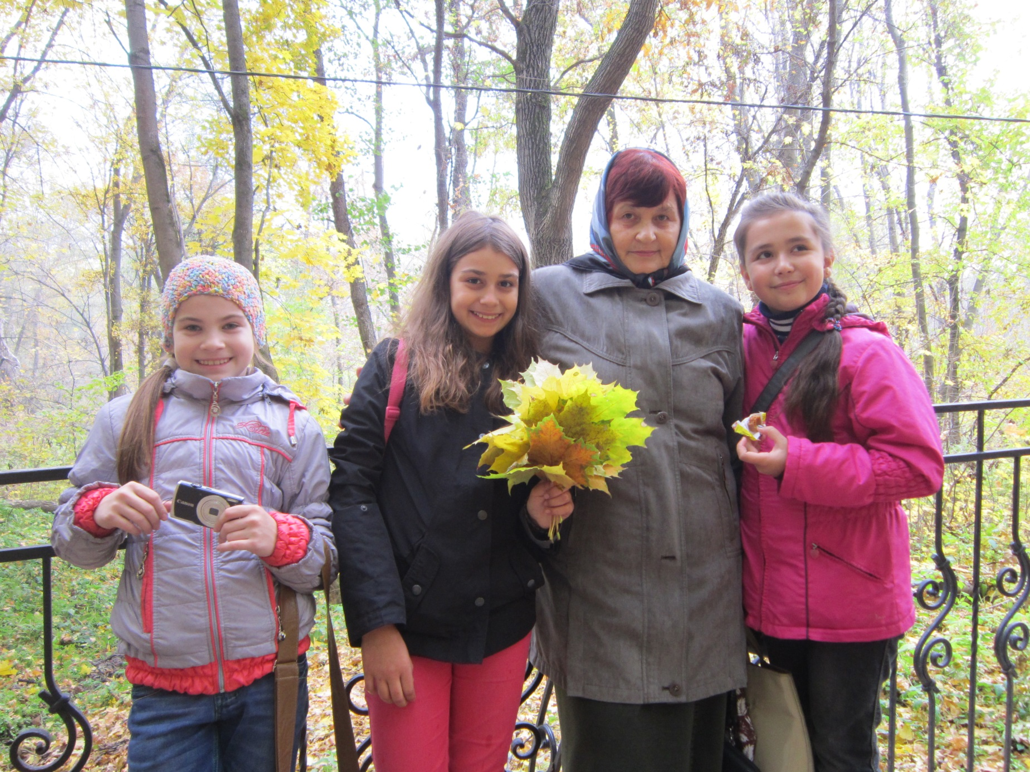

Slide 16
Благодарю
за внимание!

